Slide 1
Uloga kompleksnih jedinjenja u analitičkoj hemiji
Rastvor AgNO₃ + rastvor KCl  beli talog AgCl
Rastvor AgNO₃ + rastvor NH₃ + rastvor KCl 
NEMA TALOGA !?!
Dilema: 1. Nema slobodnih Ag⁺ u rastvoru?
2. Koncentracija Ag⁺ u rastvoru jako niska?

Slide 2
Rastvor AgNO₃ + rastvor NH₃ + rastvor KI 
žuti talog AgI (Ksp = 8,3×10⁻¹⁷)
Dakle, ima slobodnih Ag⁺ u rastvoru, ali je njihova
koncentracija jako niska.
Ag⁺ + 2NH₃  [Ag(NH₃)₂]⁺ 
smanjenje koncentracije Ag⁺ u rastvoru

Slide 3
Disocijacija kompleksnih soli u vodenom rastvoru:
([Ag(NH₃)₂]⁺NO₃ˉ)_{č} + nH₂O 
[Ag(NH₃)₂]⁺·xH₂O + NO₃ˉ·(n-x)H₂O
Samo u maloj meri kompleksni jon disosuje:
[Ag(NH₃)₂]⁺  [Ag(NH₃)]⁺ + NH₃
[Ag(NH₃)]⁺  Ag⁺ + NH₃
Polidentatni ligandi  helatni kompleksi (helati)

Slide 4
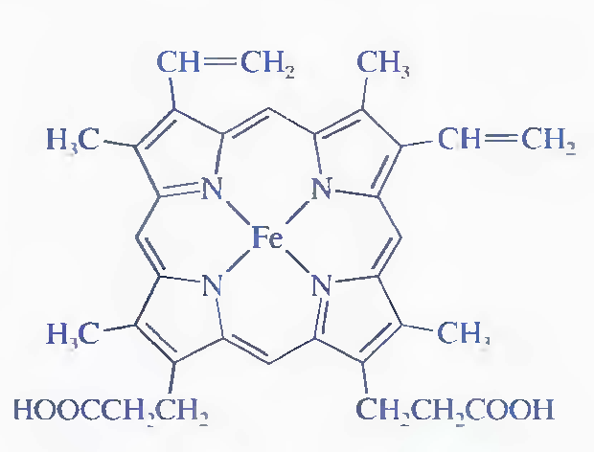

Slide 5
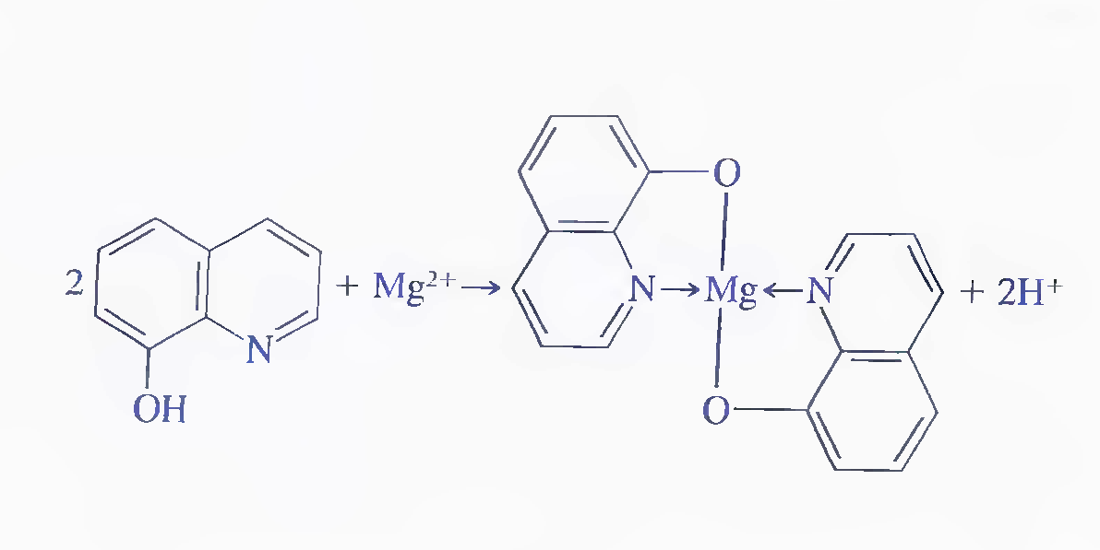

Slide 6
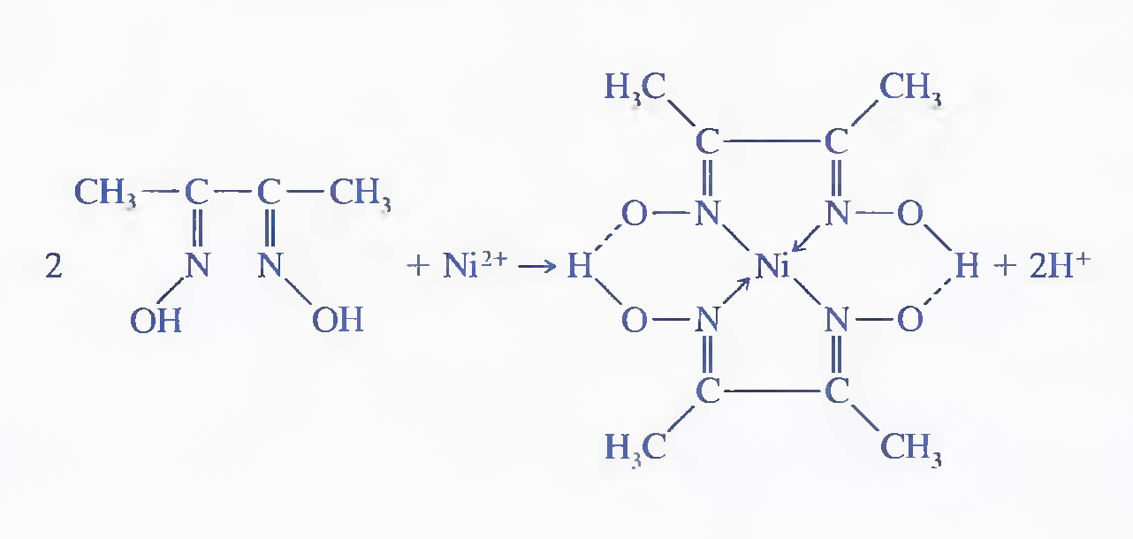

Slide 7
Građenje kompleksa
PbI₂(s) Pb²⁺ + 2I⁻
K_{sp} = 7,9×10⁻⁹
Početne koncentracije:
[I⁻]=1,0×10⁻³ i [Pb²⁺]=1,0×10⁻⁴
[I⁻]² [Pb²⁺] = 1,0×10⁻¹⁰ < K_{sp}  nema taloga
Šta se dešava pri dodatku NaI u rastvor?

Slide 8
Građenje kompleksa
Ravnoteže koje treba uzeti u obzir:
PbI₂(s) Pb²⁺ + 2Iˉ
Pb²⁺ + Iˉ PbI⁺
PbI⁺ + Iˉ PbI₂(aq)
PbI₂(aq) + Iˉ PbI₃ˉ
PbI₃ˉ + Iˉ PbI₄ˉ
Ksp = 7,9 ×10⁻⁹
K₁
K₂
K₃
K₄

Slide 9
Građenje kompleksa
PbI₂(s) Pb²⁺ + 2Iˉ
Pb²⁺ + Iˉ PbI⁺
PbI⁺ + Iˉ PbI₂(aq)
PbI₂(aq) + Iˉ PbI₃ˉ
PbI₃ˉ + Iˉ PbI₄ˉ
Ksp = 7,9×10⁻⁹
1
2
3
4
5
K₁
K₂
K₃
K₄

Slide 10
Građenje kompleksa
PbI₂(s) Pb²⁺ + 2Iˉ
Pb²⁺ + Iˉ PbI⁺
PbI⁺ + Iˉ PbI₂(aq)
PbI₂(aq) + Iˉ PbI₃ˉ
PbI₃ˉ + Iˉ PbI₄ˉ
Ksp = 7,9×10⁻⁹
1
2
3
4
5
K₁
K₂
K₃
K₄
Saberite jednačine (2) i (3) i napišite izraz za konstantu ravnoteže ove nove jednačine.
Može se pokazati da je ona jednaka K₁×K₂.
Saberite jednačine (2), (3) i (4) i napišite izraz za konstantu ravnoteže ove nove jednačine.
Može se pokazati da je ona jednaka K₁× K₂× K₃ .

Slide 11
Ako pomnožimo ove dve konstante, dobićemo:
Ovo je ravnotežna konstanta reakcije date jednačinom:
Pb²⁺ + 2Iˉ PbI₂(aq)

Slide 12
Građenje kompleksa
PbI₂(s) Pb²⁺ + 2Iˉ
Pb²⁺ + Iˉ PbI⁺
PbI⁺ + Iˉ PbI₂(aq)
PbI₂(aq) + Iˉ PbI₃ˉ
PbI₃ˉ + Iˉ PbI₄ˉ
Ksp = 7,9×10⁻⁹
1
2
3
4
5
β₁=K₁
β₂= K₁× K₂
β₃= K₁×K₂×K₃
β₄= K₁×K₂×K₃×K₄
β_{i} su ukupne ili kumulativne konstante građenja.
Ako se zna [Iˉ ] onda se znaju sve koncentracije čestica
uključenih u ove ravnotežne procese.

Slide 13
KONSTANTE STABILNOSTI KONSTANTE NESTABILNOSTI
(GRAĐENJA) (DISOCIJACIJE)
M + L  ML K_{g1} ML₆  ML₅ + L K_{d1} = (K_{g6})⁻¹
ML + L  ML₂ K_{g2} ML₅  ML₄ + L K_{d2} = (K_{g5})⁻¹
ML₂ + L  ML₃ K_{g3} ML₄  ML₃ + L K_{d3} = (K_{g4})⁻¹
ML₃ + L  ML₄ K_{g4} ML₃  ML₂ + L K_{d4} = (K_{g3})⁻¹
ML₄ + L  ML₅ K_{g5} ML₂  ML + L K_{d5} = (K_{g2})⁻¹
ML₅ + L  ML₆ K_{g6} ML  M + L K_{d6} = (K_{g1})⁻¹

Slide 14
DIJAGRAMI RASPODELE
Sukcesivno građenje kompleksa
 veoma složen sastav rastvora
Ukupna koncentracija metalnog jona:
C_{M} = [M] + [ML] + [ML₂] + ... + [ML_{n}]
Ili:
C_{M} = [M] + β₁[M][L] + β₂[M][L]² + ... + β_{n}[M][L]^{n}
C_{M} = [M](1 + β₁[L] + β₂[L]² + ... + β_{n}[L]^{n})

Slide 15
Udeo svake čestice:

Slide 17
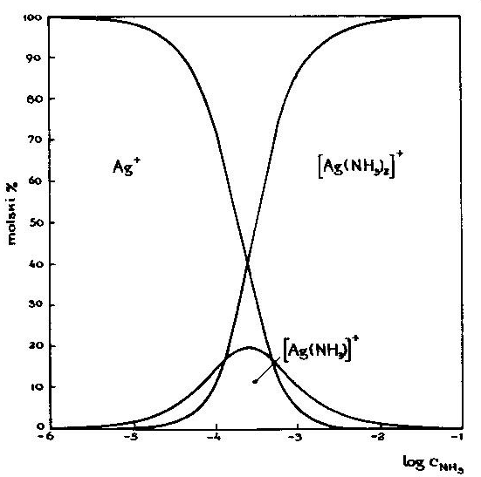

Slide 18
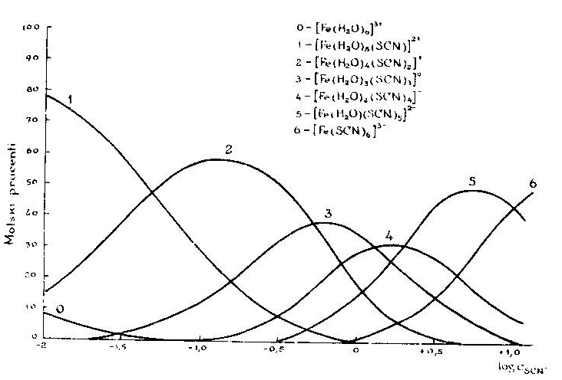

Slide 19
Izračunati ravnotežnu koncentraciju Cd²⁺-jona u rastvoru u kojem totalna koncentracija metalnog jona iznosi 1×10⁻³ mol/dm³, a koncentracija slobodnog amonijaka 1×10⁻² mol/dm³.
logβ₁ = 2,51; logβ₂ = 4,47; logβ₃ = 5,77; logβ₄ = 6,56.

Slide 20
Metode za razlaganje kompleksa u rastvoru:
Dodatak reagensa koji taloži centralni jon:
[Ag(NH₃)₂]⁺ + Iˉ  AgI + 2NH₃
Smanjenje koncentracije liganda u rastvoru:
[Cu(NH₃)_{n}]²⁺ + nH₃O⁺  Cu²⁺ + nNH₄⁺ + nH₂O
Dodatak liganda koji sa M gradi stabilniji kompleks:
[Ag(NH₃)₂]⁺ + 2CNˉ  [Ag(CN)₂]ˉ + 2NH₃
(logβ₂ = 7,24) (logβ₂ = 19,85)

Slide 21
Analitički značajna kompleksna jedinjenja:
Kompleksi sa sledećim ligandima:
H₂O, OHˉ-, NH₃, CNˉ- SCNˉ-,...
Helatni kompleksi sa 1,10-fenantrolinom,
EDTA, ditizonom, ...

Slide 22
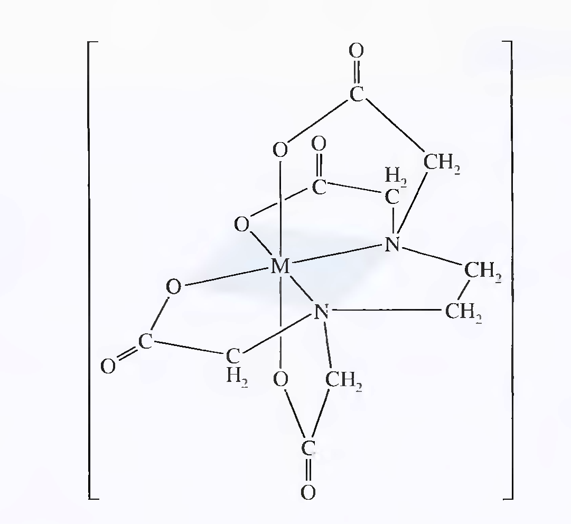

Slide 23
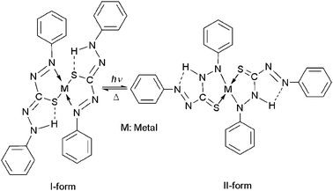
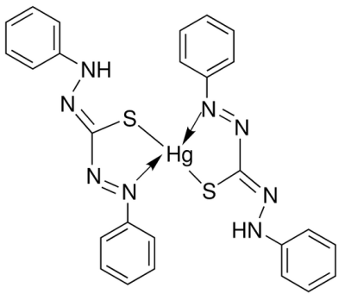
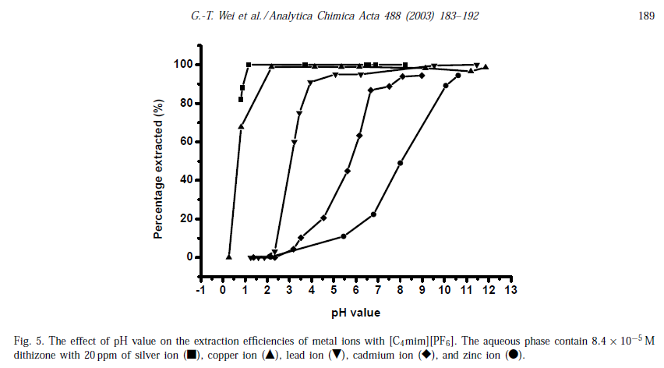
Ditizonati

Slide 24
Velika primena kompleksa u analitičkoj praksi:
Npr. dokazivanje Cd(II) pored Cu(II)-jona:
Cd²⁺ + 2CNˉ  Cd(CN)₂
Cd(CN)₂ + 2CNˉ  [Cd(CN)₄]²ˉ
Cu²⁺ + 2CNˉ  Cu(CN)₂
2 Cu(CN)₂  2CuCN + (CN)₂
CuCN + 3CNˉ  [Cu(CN)₄]³ˉ
Dokazivanje Co(II) u prisustvu Fe(III)-jona
Kompleksna jedinjenja su važni reagensi

Slide 25
MASKIRANJE I DEMASKIRANJE
Maskiranje = prevođenje jona koji ometaju
dokazivanje BEZ FIZIČKOG ODVAJANJA
u jedinjenja koja ne ometaju datu reakciju
PAŽNJA! Ne sme se maskirati i ispitivani jon
Primena: kvalitativna i kvantitativna analiza
Demaskiranje = vraćanje maskiranih jona
u prvobitni oblik

Slide 26
USLOVNE (PRIVIDNE) KONSTANTE
STABILNOSTI KOMPLEKSA
Građenje kompleksa u rastvoru vrlo retko
se odigrava kao izolovani proces
(u rastvoru su obično prisutne i druge supstance
koje mogu da reaguju sa metalnim jonom ili ligandom:
H₃O⁺ i OH‾-joni, puferske komponente,
maskirajuća sredstva i dr.)
 smanjenje slobodne koncentracije M ili L
 dosocijacija kompleksa
 Prividno manja stabilnost kompleksa

Slide 27
Uticaj sporednih reakcija na reakciju građenja kompleksa ML_{n}
može se prikazati sledećom šemom:
M + nL  ML_{n}
Y H⁺
MY...MY_{n} HL ...H_{n}L
i konstantom ravnoteže:

Slide 28
Konstanta
naziva se prividnom ili uslovnom i važi za strogo definisane uslove.
[M'] = ukupna koncentracija metalnog jona koja nije reagovala sa ligandom L
[L'] = ukupna koncentracija liganda izuzev one koja je vezana u kompleks ML_{n}:
[M'] = [M] + [MY] + [MY₂] + ... + [MY_{n}]
[L'] = [L] + [HL] + [H₂L] + ... + [H_{n}L]

Slide 29
Veza između prividne i stvarne koncentracije
metalnog jona  α-funkcija
(koeficijent sporedne reakcije):
Veza između prave i prividne konstante stabilnosti:

